Slide 1
「指導と評価の一体化」
令和８年度 石神井南中学校 校内研修
〜「主体的に学習に取り組む態度」の評価を中心に〜
令和８年６月３日（水）
練馬区教育委員会
指導主事 紺多 章一郎
Notes:
【S1 表紙】 ─ 目安 1分 〔14:10 開会〕
みなさん、こんにちは。練馬区教育委員会、指導主事の紺多と申します。本日はお忙しい中、お時間をいただきありがとうございます。
本日のテーマは「指導と評価の一体化」、副題として「『主体的に学習に取り組む態度』の評価を中心に」とさせていただきました。
木原校長から「指導と評価の一体化、特に主体的に学習に取り組む態度の評価のばらつきが出ないように」というご依頼をいただいておりますので、その内容に沿ってお話を進めてまいります。
このあと30分から40分ほどの講話、そして各教科の評価資料を持ち寄ってのグループ協議、最後に質疑応答という流れです。質疑応答では「今後に向けて」、次期学習指導要領の方向性についてもお話できればと思います。

Slide 2
本日の内容
１ 主体的・対話的で深い学びの実現に向けた
授業改善
２ 『主体的に学習に取り組む態度』の学習評価
Notes:
【S2 本日の内容】 ─ 目安 30秒 〔全体の流れ〕
本日は大きく2つの柱でお話しします。
１ 主体的・対話的で深い学びの実現に向けた授業改善
２ 「主体的に学習に取り組む態度」の学習評価
途中、3回ほど隣の方と話していただく時間を取ります。

Slide 3
はじめに
Notes:
【S3 はじめに（章扉）】 ─ 目安 10秒 〔章扉〕
それでは「はじめに」、ウォームアップから入らせてください。

Slide 4
【アイスブレイク】
1分で話してください
先生方は、
「主体的に学習に取り組む態度」を 普段 何で評価していますか？
A
ノート・レポートの記述内容
B
授業中の発言・挙手
C
提出物の有無・期日
D
教師の感覚的な印象
⏱ 1分
隣の方とペアで
Notes:
★ 【S4 【アイスブレイク】冒頭クイズ】 ─ 目安 2分 〔冒頭クイズ・ペアトーク〕
ウォームアップとして、いきなりクイズです。
先生方ご自身に率直にお答えいただきたい問いです。
「『主体的に学習に取り組む態度』を、普段 何で評価していますか？」
A：ノート・レポートの記述内容
B：授業中の発言・挙手
C：提出物の有無・期日
D：教師の感覚的な印象
一番大きい比重のものを1つ選んでください。隣の先生と1分間、話してみてください。
…はい、ありがとうございます。挙手で確認させてください。Aの方？ Bの方？ Cの方？ Dの方？
ありがとうございます。実は、平成31年1月の中教審報告で「学習評価の現状の課題」として、ノート提出頻度や挙手回数などの表面的・形式的な評価になりがち、と指摘されています。
今日の研修は、まさに「では、何をどう見取るのか」を一緒に整理していく時間です。

Slide 5
０ はじめに
この数字は何を表しているでしょう？
A 校 | 30.3 | 22.5 | 33.8 | 11.3 | 2.1
B 校 | 2.1 | 10.7 | 61.4 | 24.3 | 1.4
C 校 | 6.8 | 16.9 | 49.3 | 20.3 | 6.8
区内中学校３校の社会科の評定
Notes:
【S5 数字あてクイズ（区内3校の社会科）】 ─ 目安 1.5分 〔ウォームアップ第二弾〕
もう一つ、数字に関するクイズです。
A中学校、B中学校、C中学校。この数字は何の数字でしょう？
…ヒントは「社会科」です。
答えは「区内3校の社会科の評定割合」です。同じ教科でも、学校間でこれだけ違うのですね。
「同じ教科であっても、評価は揺れる」── まずこの事実を共有させてください。

Slide 6
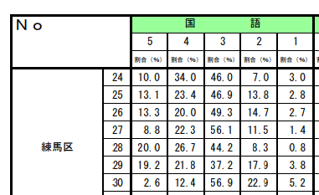
０ はじめに
■都内公立中学校第3学年及び義務教育学校第9学年
（令和6年12月31日現在)の評定状況の調査結果について
Notes:
【S6 練馬区中3・義務教育9年の評定状況（令和6年12月31日現在）】 ─ 目安 1.5分 〔練馬区データ ─ 評定5のばらつき〕
もう一つ、お手元のデータをご覧ください。
これは、令和6年12月31日現在の、練馬区の公立中学校第3学年および義務教育学校第9学年の評定状況の調査結果です。
特に注目していただきたいのは、評定「5」の割合 ── 学校ごとで大きくばらついています。
同じ練馬区内の中学校で、同じ学年で、同じ指導要領に基づいて評価しているはずなのに、評定5を付けている割合が、学校によってこれだけ違うのです。
校長から「ばらつきが出ないようにしたい」というご依頼があった背景には、こうしたデータがあるとお考えください。

Slide 7
０ はじめに
「指導と評価の一体化」とは
① 目標
「Ｂの姿」を描く
② 指導
授業を行う （主体的・対話的で深い学び）
③ 評価
学びの姿をみとる
④ 改善
次の指導に生かす
④の評価を ①②③ に生かして単元の中でくり返す ＝ これが「指導と評価の一体化」
「正当な評価」のために授業と評価を一体で設計し、「授業改善につながる評価」にする
本研修は3観点すべてを対象とし、特に見取りが難しい「主体的に学習に取り組む態度」を
重点的に扱う
出典：中学校学習指導要領 解説 総則編
Notes:
★ 【S7 「指導と評価の一体化」とは】 ─ 目安 2.5分 〔★本研修の土台〕
本日の土台になる考え方が「指導と評価の一体化」です。
①目標で「Ｂの姿」を描く
②指導で授業を行う
③評価で学びの姿をみとる
④改善で次の指導に生かす
この①〜④を、単元の中で繰り返す。これが「指導と評価の一体化」です。
これは私の解釈ではなく、中学校学習指導要領 解説 総則編に明記されている考え方です。
校長からは「正当な評価」「授業改善につながる評価」というキーワードもいただいています。授業と評価を一体で設計することが「正当な評価」、評価を次の指導に生かすことが「授業改善につながる評価」になります。
本研修は、3観点すべてを対象としますが、特に見取りが難しい「主体的に学習に取り組む態度」を重点的に扱います。

Slide 8
１ 主体的・対話的で深い学びの実現に向けた授業改善
何ができるようになるか ─ 資質・能力の3つの柱
①
知識・技能
何を理解しているか、何ができるか
②
思考力・判断力・表現力等
理解していること・できることをどう使うか
③
学びに向かう力・人間性等
どのように社会・世界と関わり、よりよい人生を送るか
出典：中学校学習指導要領 解説 総則編／文部科学省
Notes:
【S8 資質・能力の3つの柱】 ─ 目安 1分 〔目指す力〕
授業と評価を考える前提として、私たちが目指す資質・能力を確認します。
①知識・技能
②思考力・判断力・表現力等
③学びに向かう力・人間性等
この3つです。③のうち、観点別評価で見えるものが「主体的に学習に取り組む態度」、見えにくいものが感性・思いやりなど個人内評価で見るもの、と整理されています。

Slide 9
１ 主体的・対話的で深い学びの実現に向けた授業改善
どのように学ぶか ─ 主体的・対話的で深い学び
主体的な学び
対話的な学び
深い学び
見通しをもち、粘り強く取り組み、振り返る
互いの考えを比べ、共に考えを創り上げる
知識・技能を活用・概念化
し、新たなものを創る
授業改善の視点 → 実現を目指す生徒の「学びの姿」
が 評価の対象（特に「主体的に取り組む態度」）
出典：中学校学習指導要領 解説 総則編／文部科学省
Notes:
【S9 主体的・対話的で深い学び】 ─ 目安 1分 〔授業改善の視点〕
資質・能力を育てるための「学び方」が、主体的な学び・対話的な学び・深い学びの3つです。
「授業改善の視点」は、同時に「目指す生徒の学びの姿」でもあります。授業で実現したい姿が、評価の対象になる、ということです。

Slide 10
１ 主体的・対話的で深い学びの実現に向けた授業改善
「主体的な学び」のイメージ
興味や関心 を高める
見通しを もつ
粘り強く 取り組む
自分と
結び付ける
振り返って 次へつなげる
学び続ける 意志
これらが 単元の中で実際に見えるかを観る
出典：中学校学習指導要領 解説 総則編／文部科学省
Notes:
【S10 「主体的な学び」のイメージ】 ─ 目安 1分 〔6要素〕
「主体的な学び」のイメージです。
興味や関心を高める／見通しをもつ／粘り強く取り組む／自分と結び付ける／振り返って次へつなげる／学び続ける意志。
これらが、単元の中で実際に見えるかどうかを観る、ということです。

Slide 11
１ 主体的・対話的で深い学びの実現に向けた授業改善
「対話的な学び」のイメージ
互いの考え を比べる
多様な手段 で説明する
共に考えを 創り上げる
多様な情報 を収集する
協働して 課題を解決
先哲の考え を手掛かりに
Input ⇄ Output の往復で 自分の考えを更新する姿を観る
出典：中学校学習指導要領 解説 総則編／文部科学省
Notes:
【S11 「対話的な学び」のイメージ】 ─ 目安 1分 〔6要素〕
「対話的な学び」のイメージです。
互いの考えを比べる／多様な手段で説明する／共に考えを創り上げる／多様な情報を収集する／協働して課題解決／先哲の考えを手がかりに。
InputとOutputの往復で、自分の考えを更新する姿を観てください。

Slide 12
１ 主体的・対話的で深い学びの実現に向けた授業改善
「深い学び」のイメージ
知識・技能を 習得する
知識・技能を 活用する
知識・技能を 概念化する
自分の考えを 形成する
思考して 問い続ける
新たなものを 創り上げる
「分かった」を超えて 「使える・問い続ける」姿を観る
出典：中学校学習指導要領 解説 総則編／文部科学省
Notes:
【S12 「深い学び」のイメージ】 ─ 目安 1分 〔6要素〕
「深い学び」のイメージです。
知識・技能を習得／活用／概念化／自分の考えを形成／思考して問い続ける／新たなものを創り上げる。
「分かった」を超えて、「使える・問い続ける」姿を観る、ということです。

Slide 13
１ 主体的・対話的で深い学びの実現に向けた授業改善
授業改善 と 評価 は一体
「主体的・対話的で深い学び」の視点で授業を改善する
授業で「目指す生徒の姿」を、教師が事前に描く
その「目指す姿」が 評価規準（Bと判断する姿） になる
Notes:
【S13 授業改善と評価は一体】 ─ 目安 30秒 〔サイクルの言い換え〕
授業改善で見せたい姿が、そのまま評価規準＝「Ｂと判断する姿」になります。
ここまで「授業改善」のお話でした。一度、隣の方とお話する時間を取ります。

Slide 14
【ペアトーク①】
１分で話してみてください
最近の授業で、
「主体的な学び」「対話的な学び」「深い学び」
が見えた場面はありましたか？
○ どんな小さなことでもOK
○ 教科特性を超えて、一場面を思い出してみる
○ 「逆に見えなかった…」もOKです
⏱ １分
隣の方とペアで
Notes:
★ 【S14 【ペアトーク①】】 ─ 目安 1分 〔自分の授業に引き寄せ〕
ペアトーク、1回目です。
「最近の授業で、『主体的な学び』『対話的な学び』『深い学び』が見えた場面はありましたか？」
どんな小さな場面でもOK。「見えなかった」も立派な気づきです。
では1分、お願いします。
…はい、ありがとうございました。何人かのグループから「○○」というお話が聞こえました。これはまさに「△△な学び」の好例ですね。

Slide 15
２ 『主体的に学習に取り組む態度』 の学習評価
Notes:
【S15 第2章 章扉】 ─ 目安 10秒 〔Part2へ〕
ここから第2章、評価論に入ります。

Slide 16
２ 『主体的に学習に取り組む態度』の学習評価
学習評価の現状における課題
・学習改善への活用
・生徒や保護者からの誤解
・教員への負担
・正しい理解がされていない
何のために「学習評価」を行うのか改めて意識することが重要
Notes:
【S16 学習評価の現状における課題】 ─ 目安 1.5分 〔課題の共有〕
現状の4つの課題です。
学習改善への活用が弱い／生徒や保護者からの誤解／教員の負担／正しい理解が共有されていない。
「何のために学習評価を行うのか」を、私たち自身が改めて意識することが第一歩です。冒頭クイズの背景でもあった、平成31年中教審報告で指摘された課題そのものです。

Slide 17
２ 『主体的に学習に取り組む態度』の学習評価
学習評価の改善の基本方針
①生徒の学習改善につながるものにしていくこと
②教師の指導改善につながるものにしていくこと
③これまで慣行として行われてきたことでも、
必要性・妥当性が認められないものは見直していくこと
Notes:
【S17 学習評価の改善の基本方針】 ─ 目安 1分 〔3つの方針〕
改善の基本方針は3つ。
①生徒の学習改善につながるものに
②教師の指導改善につながるものに
③必要性・妥当性が認められないものは見直していく
S7でお話した「一体化」の精神と完全に重なります。

Slide 18
２ 『主体的に学習に取り組む態度』の学習評価
授業改善につながる評価 ─ 評価を次の指導に生かす
評価には2つの役割：①記録・評定のため（総括的） ／ ②指導改善のため（形成的）
① みとる
評価で学習状況を把握
② 気づく
つまずき・伸びを発見
③ 変える
次時の指導を修正
④ 伸びる
生徒の学習が改善
＜例＞
振り返りで「見通しが弱い」生徒が多い → 次時の冒頭に「今日のゴールと手順」を確認する場面を加える
評価は“つける”だけでなく“生かす”。
出典：中学校学習指導要領 解説 総則編
Notes:
★ 【S18 ★授業改善につながる評価】 ─ 目安 2.5分 〔★校長依頼の核心〕
ここが、校長依頼「授業改善につながる評価」というキーワードに正面から答えるスライドです。
評価には2つの役割があります。①記録・評定のため（総括的評価）と、②指導改善のため（形成的評価）。校長が重視されているのは、明らかに②の方です。
形成的評価のサイクルを4つに分解しました。
①みとる→②気づく→③変える→④伸びる
具体例。振り返りシートで「見通しが弱い」生徒が多いと気づいた。だから次時の冒頭に「今日のゴールと手順」を確認する場面を加える。これで生徒の学びが伸びる。
評価は「つける」だけでなく「生かす」もの。本日の重要メッセージの一つです。

Slide 19
２ 『主体的に学習に取り組む態度』の学習評価
各教科における評価の基本構造
学習指導要領に示す
目標や内容
知識及び技能
思考力、判断力、
表現力等
学びに向かう力、
人間性等
観点別学習状況評価の各観点
知識・技能
思考・判断・
表現
感性、思いやりなど
●観点ごとに評価し、
生徒の学習状況を
分析的捉えるもの
●観点ごとにＡＢＣの
３段階で評価
主体的に学習に
取り組む態度
評定（５段階で評価）
個人内評価
Notes:
【S19 各教科における評価の基本構造】 ─ 目安 1分 〔3観点の構造〕
指導要領の目標・内容を、観点別評価では3観点で見ます。「知識・技能」「思考・判断・表現」「主体的に学習に取り組む態度」。3観点ともABCの3段階で評価し、それを評定（5段階）に総括します。

Slide 20
２ 『主体的に学習に取り組む態度』の学習評価
「知識・技能」の評価
○ 既有の知識及び技能と関連づけたり活用したりする
中で、概念等として理解したり、技能を習得したり
しているかについて評価する。
＜評価の工夫例＞
○ペーパーテスト
○実際に知識や技能を用いる場面を設けた学習活動
出典：国立教育政策研究所「学習評価の在り方ハンドブック（中学校編）」
Notes:
【S20 「知識・技能」の評価】 ─ 目安 40秒 〔正典の押さえ〕
「知識・技能」の評価です。
既有の知識・技能と関連付けて、概念として理解しているかを評価します。ペーパーテスト、実際に知識・技能を用いる場面の学習活動で見ます。

Slide 21
２ 『主体的に学習に取り組む態度』の学習評価
「思考・判断・表現」の評価
各教科等の知識及び技能を活用して課題を解決する等のために必要な思考力、判断力、表現力等を身に付けているかどうかを評価する。
＜評価の工夫例＞
○論述やレポートの作成、発表
○グループでの話合い
○作品の制作や表現等の多様な活動
○ポートフォリオの活用
出典：国立教育政策研究所「学習評価の在り方ハンドブック（中学校編）」
Notes:
【S21 「思考・判断・表現」の評価】 ─ 目安 40秒 〔正典の押さえ〕
「思考・判断・表現」の評価です。
論述・レポート・発表、グループでの話合い、作品制作、ポートフォリオなど多様な活動で見ます。

Slide 22
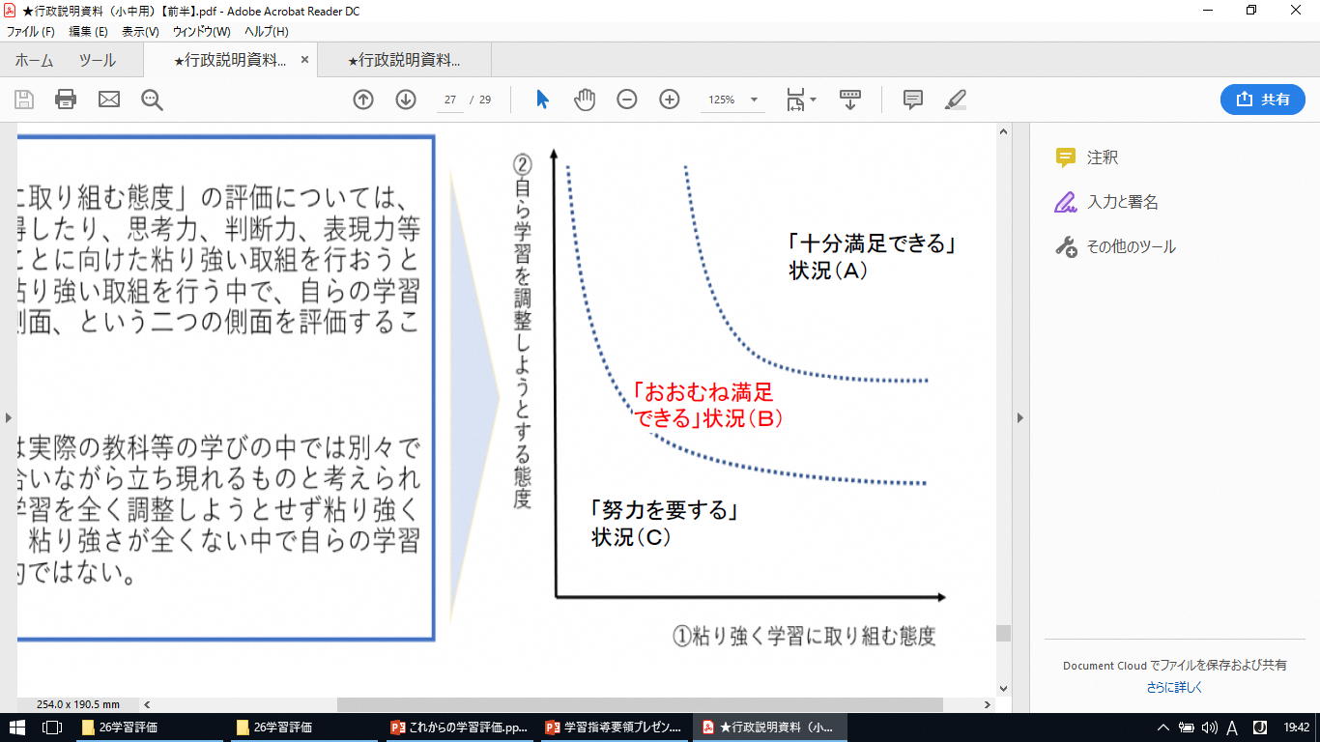
２ 『主体的に学習に取り組む態度』の学習評価
「主体的に学習に取り組む態度」の評価
①と②は、別々ではなく相互に関わり合っている。①がＡで②がＣという生徒の姿は一般的ではない。
Notes:
【S22 「主体的に取り組む態度」── 2側面】 ─ 目安 1.5分 〔本日の重点〕
ここからが本日の重点です。
「主体的に学習に取り組む態度」は2つの側面で見ます。
①粘り強い取組
②自己調整
重要な注意点です。①と②は別々ではなく、相互に関わり合います。「①がＡで②がＣ」という生徒の姿は、一般的にはあり得ません。
冒頭クイズで「発言・挙手で評価している」と答えた先生方、ぜひこの①②に切り替えてみてください。

Slide 23
２ 『主体的に学習に取り組む態度』の学習評価
「主体的に学習に取り組む態度」の評価
＜評価の工夫例＞
○ノートやレポート等における記述
○授業中の発言
○教師による行動観察
○生徒による自己評価・相互評価等
出典：国立教育政策研究所「学習評価の在り方ハンドブック（中学校編）」
Notes:
【S23 評価の工夫例】 ─ 目安 40秒 〔多面的に見る〕
評価の工夫例は4つ。
ノート・レポートの記述／授業中の発言／教師の行動観察／生徒の自己評価・相互評価。
単一の手段でなく、複数を組み合わせて見ます。

Slide 24
２ 『主体的に学習に取り組む態度』の学習評価
「主体的に学習に取り組む態度」の評価の工夫
粘り強く取り組んでいる姿
自己調整している姿
前時までのノートを見返している
解決方法を振り返り、修正したり別の方法を考えたりする
行動観察
わかりやすくするために式に言葉や図での説明を書き加える
解決方法を自己評価し、更によいものを求めようとする
別の方法での解決を試みる
友達に説明することを念頭に置いて、着想や説明を書き加えていく
生徒の学びの姿をイメージした学習活動をつくる
Notes:
【S24 行動観察の工夫（数学例・全教科適用可）】 ─ 目安 1.5分 〔具体例〕
数学の問題解決の場面を例に、行動観察のポイントです。
粘り強く取り組んでいる姿：前時までのノートを見返す／別の方法での解決を試みる／友達への説明を念頭に。
自己調整している姿：解決方法を振り返り修正する／式に言葉や図の説明を書き加える／自己評価して更によいものを求める。
どの教科でも応用できる視点です。

Slide 25

２ 『主体的に学習に取り組む態度』の学習評価
「主体的に学習に取り組む態度」の評価の工夫
評価に当たって
①自らの理解の状況を振り返ることができるような発問を工夫する
②他者との協働を通じて自らの考えを相対化する場面を設定する
③学習のめあてや見通しをもたせたり、その達成状況を振り返らせる
①授業の最初と比べて
考え方が変わったと
ころは？
②友達の意見を聞いて、自分
の考えを見直してみよう。
③今日の学習の目標は
達成できたかな？
Notes:
【S25 評価につながる発問の工夫】 ─ 目安 1分 〔自己評価を引き出す〕
発問の工夫を3タイプ。
①「最初と比べて、考え方が変わったところは？」
②「友達の意見を聞いて、自分の考えを見直してみよう」
③「今日の学習の目標は達成できたかな？理由も書いてみよう」
③で「理由も」と添えるのが肝心。理由が書けるかどうかが、AとBを分ける材料になります。

Slide 26
２ 『主体的に学習に取り組む態度』の学習評価
「Bの姿」を具体化する ─ 数学「二次方程式」の例
学習シートに「気を付けるポイント」を記述
▼ おおむね満足（B）
▼ 十分満足（A）
ポイントが書かれている
例：別の文字に置き換えて
解く方法を使えるようにする
ポイント＋理由が書かれている
例：式を見ずに展開すると時間も
間違いも増えるから、
置き換えを使えるようにする
同じ気付きでも「理由まで書けるか」でA／Bが分かれる
出典：国立教育政策研究所「指導と評価の一体化のための参考資料」（数学）
Notes:
【S26 「Ｂの姿」を具体化する（数学の例）】 ─ 目安 1.5分 〔Bと判断する具体姿〕
「Ｂの姿」をどう具体化するか。数学の二次方程式の例です。
Ｂ（おおむね満足）：ポイントが書かれている。「別の文字に置き換えて解く方法を使えるようにする」。
Ａ（十分満足）：ポイント＋理由が書かれている。「式を見ずに展開すると時間も間違いも増えるから、置き換えを使えるようにする」。
同じ気付きでも「理由まで書けるか」でA／Bが分かれる。

Slide 27
２ 『主体的に学習に取り組む態度』の学習評価
評価のばらつきを防ぐ ─ 妥当性 × 信頼性
妥当性
信頼性
資質・能力を
適切に反映 していること
（「測りたい力」と「方法」が一致している）
誰が評価しても
同じ結果になる こと
（教師の主観だけに流されない）
妥当性は個人の授業設計で、信頼性は組織で揃える
出典：令和２年９月 東京都教育委員会「指導と評価の一体化を目指して」
Notes:
★ 【S27 評価のばらつきを防ぐ ─ 妥当性×信頼性】 ─ 目安 1.5分 〔★ばらつき防止〕
校長依頼「ばらつき防止」の核心です。
「妥当性」とは、資質・能力を適切に反映していること。
「信頼性」とは、誰が評価しても同じ結果になること。
メッセージは ──「妥当性は個人の授業設計で、信頼性は組織で揃える」。
「妥当性」は各先生の力量、「信頼性」は教科会で揃えていただく仕事です。

Slide 28
２ 『主体的に学習に取り組む態度』の学習評価
各教科会で揃える3つのポイント
①
Bの姿
観点別評価で「B」と判断する具体的な姿
②
評価場面・方法
いつ・どの活動で・どんな方法で見取るか
③
総括の方法
観点別評価から評定への総括ルール
③の例：AAA→A ／ ABB→B ／ BBC→B ／ CCC→C （教科会で総括ルールを揃える）
出典：東京都教育委員会「指導と評価の一体化を目指して」
Notes:
【S28 各教科会で揃える3つのポイント】 ─ 目安 2分 〔組織で揃える〕
教科会で揃えていただきたい3つです。
①Ｂの姿
②評価場面・方法
③総括の方法
特に③について、観点別ABCから評定への総括例として ── AAA→A、ABB→B、BBC→B、CCC→C など。
こうしたルールを教科会で文書化していただくと、教員が代わっても評価が揺れません。

Slide 29
【ペアトーク②】 ─ 自分の教科で「Ｂの姿」を描く
２分（個人考1分→ペアでシェア１分）
あなたの教科で、
次の単元の「Ｂの姿」を1つ、言葉にしてみよう
○ 「〜できている」「〜と書ける」「〜を選んでいる」
○ 例（数学）：「式の操作の途中で、自分のミスに気づいて修正できている」
○ うまく書けなくてもOK ─ 言葉にしようとすることが大事
⏱ ２分
個人考1分→ペアでシェア2分
Notes:
★ 【S29 【ペアトーク②】Ｂの姿を描く】 ─ 目安 2分 〔ペアトーク②〕
ペアトーク、2回目です。
「あなたの教科で、次の単元の『Ｂの姿』を1つ、言葉にしてみよう」
例えば数学なら「式の操作の途中で、自分のミスに気づいて修正できている」。
最初の1分は個人で考えて、メモ用紙に書いてみる。残り1分でペアでシェアしてください。
ここで描いた「Ｂの姿」は、このあとのグループ協議で持ち寄っていただく素材になります。

Slide 30
まとめ
本日のまとめ ── 明日からできること
「指導と評価の一体化」＝ 目標→指導→評価→改善 をくり返し、評価を授業改善に生かす
□ 次の単元で「Ｂの姿」を1つ言語化し、教科会で揃える
□ 評価の工夫（行動観察・発問・自己評価）から1つ授業に入れる
□ 振り返り／自己評価の機会を1回入れる
□ 評価結果を、次の授業改善に1つ生かす
やることを「絞る」から、続く
Notes:
【S30 まとめ ─ 明日からできること】 ─ 目安 1.5分 〔動かす〕
まとめです。
「指導と評価の一体化」とは、目標→指導→評価→改善 をくり返し、評価を授業改善に生かすこと。
明日からできることを4つ並べました。1つだけ選んでください。
□ 次の単元で「Ｂの姿」を1つ言語化し、教科会で揃える
□ 評価の工夫から1つ授業に入れる
□ 振り返り／自己評価の機会を1回入れる
□ 評価結果を、次の授業改善に1つ生かす
やることを「絞る」から、続きます。

Slide 31
グループ協議へ
このあと、各教科の評価資料を持ち寄って検討します
協議テーマ：各教科で評価方法の「ばらつき」を減らす
①
あなたの教科で「Ｂと判断する姿」は、具体的にどんな姿か？
②
単元のどの場面で、どんな方法でみとるか？
③
その評価を、次の授業改善にどう生かすか？
持ち寄った評価資料をもとに話し合い、教科として評価方法をそろえる
Notes:
【S31 グループ協議への橋渡し】 ─ 目安 1分 〔協議への接続〕
このあと、各教科の評価資料を持ち寄って検討していただきます。
3つの問いです。
①「Ｂと判断する姿」は具体的にどんな姿か？
②単元のどの場面で、どんな方法でみとるか？
③その評価を、次の授業改善にどう生かすか？
先ほどペアトーク②で書いていただいた「Ｂの姿」を、教科会で持ち寄ってください。

Slide 32
今後に向けて
次期学習指導要領の方向性 ─ 令和7年「論点整理」
ここから先は「方向性」です。現時点での運用は 現行3観点ABC のままです
①
評定の対象外へ
「主体的に学習に取り組む態度」を A・B・C の目標準拠評価から外し、 個人の成長や良さを記述する「個人内評価」へ転換
②
総合所見＋「○」付記
「学びに向かう力」を総合所見欄での個人内評価と、 「思考・判断・表現」観点別評価への「○」付記の組合せで見る方向
③
形式的評価からの脱却
ノート提出頻度・挙手回数など「勤勉さ」ではなく、 見通し・粘り強さ・振り返りの「学びの過程」そのものを評価
出典：中央教育審議会 教育課程企画特別部会「論点整理」令和7年9月25日
Notes:
【S32 今後に向けて(1) 次期学習指導要領の方向性】 ─ 目安 1.5分 〔論点整理 軽く触れる〕
ここで、次期学習指導要領の方向性についても少し触れておきます。詳しい話は、このあとの質疑応答で。
令和7年9月25日の中央教育審議会「論点整理」では、3つの大きな方向が示されています。
①「主体的に学習に取り組む態度」を評定対象外へ。個人内評価に転換する方向。
②総合所見＋「思考・判断・表現」への「○」付記の組合せ。
③形式的評価からの脱却、学びの過程を評価。
ただし、これは「方向性」です。現時点での運用は現行3観点ABCのままで構いません。

Slide 33
今後に向けて
今日の取り組みは「次期」でこそ生きる
「今日の研修が無駄になるのでは？」 ─ いいえ、むしろ強化されます
Ｂの姿の言語化
→ 個人内評価の根拠記述に直結
規準が言語化できていれば、所見欄での質の高い記述が書ける
形成的評価 （みとる→気づく→変える→伸びる）
→ 次期の中心となる視点
「学びの過程」を見る目こそ、次期で最も求められる教師の力
教科会で揃える3つ
→ 観点が減っても価値は不変
個人内評価でも「教科として何を見るか」を揃える力は同じく必要
方向性が変わっても、「学びの過程を見る目」は変わらない
Notes:
【S33 今後に向けて(2) 今日の取り組みは「次期」でこそ生きる】 ─ 目安 1.5分 〔励まし〕
「今日の研修、次期で方法が変わるなら無駄になるのでは？」と思われるかもしれません。
結論から言うと、無駄になるどころか、「次期でこそ生きる」内容です。
①Ｂの姿の言語化 → 個人内評価の根拠記述に直結
②形成的評価のサイクル → 次期の中心となる視点
③教科会で揃える力 → 観点が減っても価値は不変
方向性が変わっても、「学びの過程を見る目」は変わりません。今日身につけていただいたものは、必ず次期で生きます。
それでは、ここから皆様の教科ごとのグループ協議に入っていただきます。私もお邪魔して伺います。
このあとの質疑応答で、次期学習指導要領について、詳しいご質問にもお答えします。ありがとうございました。

Slide 34
今後に向けて
「学びに向かう力・人間性等」の特質に応じた新たな
観点別評価
◆形式的かつ過度な評価材料集めを抑制しつつ、
多様な子供達一人一人の良さや成長を肯定的に
評価できるよう、実質化を図る。
◆「思考・判断・表現」の過程で一体的に見取る
こととし、学びの主体的な調整が必要となる
学習課題を核とした指導・評価の改善を促す。
令和８年３月 文部科学省 教育課程部会 総則・評価特別部会 資料１－１より引用
Notes:
【質疑応答用】 【S34 【質疑応答用】「学びに向かう力・人間性等」の新たな観点別評価】 ─ 目安 質疑応答時 〔文科省R8.3資料1-1引用〕
【質疑応答時：次期の評価の運用イメージを問われたら】
令和8年3月の文部科学省 教育課程部会 総則・評価特別部会の資料から引用しています。
ポイントは2つ。
第一に「形式的かつ過度な評価材料集めを抑制」しつつ、「多様な子供達一人一人の良さや成長を肯定的に評価できるよう、実質化を図る」。
第二に「思考・判断・表現の過程で一体的に見取ることとし、学びの主体的な調整が必要となる学習課題を核とした指導・評価の改善を促す」。
つまり、新たな観点別評価では、評価材料を増やすのではなく、思考・判断・表現と一体で見取る、という方向が示されています。

Slide 35
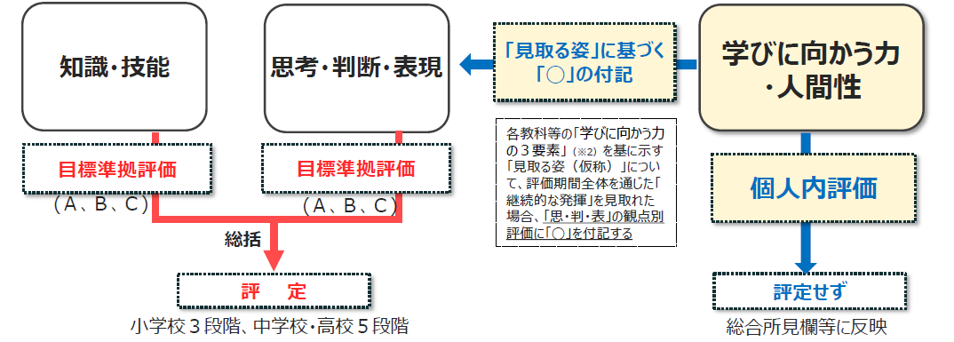
今後に向けて
「学びに向かう力・人間性等」イメージ図
令和８年３月 文部科学省 教育課程部会 総則・評価特別部会 資料１－１より引用
Notes:
【質疑応答用】 【S35 【質疑応答用】「学びに向かう力・人間性等」イメージ図】 ─ 目安 質疑応答時 〔文科省R8.3資料〕
【質疑応答時：次期の評価構造の全体像を問われたら】
このイメージ図が、次期で示される評価構造の全体像です。
「学びに向かう力・人間性等」は、現在の3観点ABC評価から外れますが、消えるわけではありません。
総合所見欄と、「思考・判断・表現」観点に付記される「○」マークの組合せで、生徒一人一人の良さを記述的に評価する形になります。

Slide 36
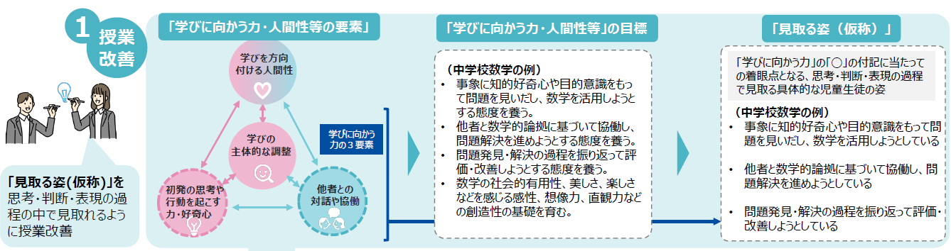
今後に向けて
「学びに向かう力・人間性等」の「〇」の付記の運用
について
令和８年３月 文部科学省 教育課程部会 総則・評価特別部会 資料１－１より引用
Notes:
【質疑応答用】 【S36 【質疑応答用】「○」の付記の運用について(1)】 ─ 目安 質疑応答時 〔文科省R8.3資料〕
【質疑応答時：「○」付記の運用を問われたら】
「思考・判断・表現」の観点に、「○」を付記する運用についてです。
学びに向かう姿勢が顕著に見られた場合、「思考・判断・表現」のABC判定に加えて「○」を付記する形が検討されています。

Slide 37
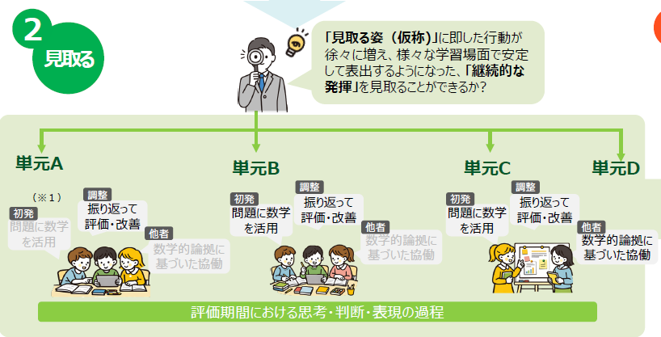
今後に向けて
「学びに向かう力・人間性等」の「〇」の付記の運用
について
令和８年３月 文部科学省 教育課程部会 総則・評価特別部会 資料１－１より引用
Notes:
【質疑応答用】 【S37 【質疑応答用】「○」の付記の運用について(2)】 ─ 目安 質疑応答時 〔文科省R8.3資料〕
【質疑応答時：「○」付記の具体例を問われたら】
「○」を付記する具体的な場面のイメージです。
学習の主体的な調整が必要となる学習課題（例：探究学習、プロジェクト学習）において、生徒の学びに向かう姿勢が顕著に表れた場合に付記する、というイメージです。

Slide 38
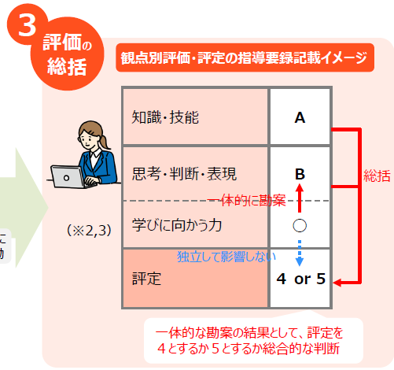
今後に向けて
「学びに向かう力・人間性等」の「〇」の付記の運用
について
令和８年３月 文部科学省 教育課程部会 総則・評価特別部会 資料１－１より引用
Notes:
【質疑応答用】 【S38 【質疑応答用】「○」の付記の運用について(3)】 ─ 目安 質疑応答時 〔文科省R8.3資料〕
【質疑応答時：通知表記載イメージを問われたら】
通知表での記載イメージです。
「思考・判断・表現」の評価欄に「A○」「B○」のような表記が想定されています。

Slide 39
今後に向けて
「学びに向かう力・人間性等」の「〇」の付記の運用
について
【検討事項】
・「学びに向かう力、人間性等」の評価をしなく
てもよくなる」「軽視してもよい」といった
誤った理解とならないよう、具体的な運用の
設計と趣旨の周知・徹底を図るべき。
・「〇」を付記した際、それを評定に一定程度加味
することの適否については、検討を深めるべき。
令和８年３月 文部科学省 教育課程部会 総則・評価特別部会 資料１－１より引用
Notes:
【質疑応答用】 【S39 【質疑応答用】「○」の付記の運用について(4)・検討事項】 ─ 目安 質疑応答時 〔文科省R8.3資料 検討事項〕
【質疑応答時：検討中の論点を問われたら】
最後に、現在検討中の論点を2つ。
第一に、「『学びに向かう力、人間性等』の評価をしなくてもよくなる」「軽視してもよい」といった誤った理解とならないよう、具体的な運用の設計と趣旨の周知・徹底を図るべき。
第二に、「○」を付記した際、それを評定に一定程度加味することの適否については、検討を深めるべき。
ここはまだ検討中の論点ですので、現場としては、現行の3観点ABC評価をしっかり運用しつつ、こうした方向性が示されていることを念頭に置いておく、という構えで臨んでいただければと思います。
ご質問、ありがとうございました。

